Slide 1
めい
「とく名」って 何だろう？

Slide 2
□ねらい
「とく名（匿名）」とは、実名を出さず、ニックネームなどで発信する行為であり、一見安心に見えて、「なりすまし」や「誹謗・中傷」生み出すものであることに気づくとともに、そのような行為は犯罪であることを理解できるようにする。

Slide 3
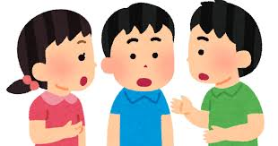
1．はじめに
もしも…、
インターネット上で、
自分の名前や顔写真を出すと、
どんな危険があるのかな?
かお じゃ しん
き けん
ひ はん
・知らない人から批判されたり、つきまとわれたりする。
・いつの間にか、写真が世界中 にばらまかれて消せなくなる。
しゃ しん

Slide 4
1．はじめに
では…
名前を書かずに、ニックネーム(あだ名)で
情報を出したら、どうかな。
じょうほう
気にせずに、
言いたいことが言えそう。
名前が
ばれないから、
安心できるわ。
②
①

Slide 5
あ
はっ しん
名前を明かさずに発信することを、
「とく名」という。
めい
２．学習のめあて
めい
「とく名」って、どういうことなのか、
考えてみよう。

Slide 6
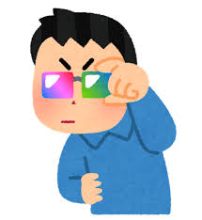
わたしは、今、
どんな気分？
3．「なりすまし」について 考えよう
事例１
さい
私は、17歳の高校生です。
甘いものが、大好きです。
あま
私も、同じ高校生です。
ぜひ、友だちになってください!
じっ さい
↑ この人と実際に会うことに なりました。
この人は、どんな人でしょう? すると…、

Slide 7
ふふふ…。
だまされていることに、
気づいていないようだ。
よしっ…。
わたしは、今、
どんな気分？
3．「なりすまし」について 考えよう
事例2
高校生です。今日、こんなことが
ありました。傷ついています…。
きず
たいへんだね。つらいよね。
とっても よくわかるよ。
話をきいてあげるから、一度会わない?
いち ど あ
↑ この人は、どんな人でしょう?
この人と実際に会うことに なりました。すると…、
じっ さい

Slide 8
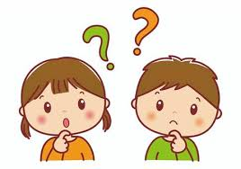
3．「なりすまし」について 考えよう
こわ
どうして、このような怖いことが
起きてしまうのだろう?
他人のふりをして活動することを、「なりすまし」という。
小･中学生～おとな関係なく、信じてしまう人が多く、
犯罪にまきこまれるケースが増えている。
例えば、こんなケースが…。
かんけい
はん ざい

Slide 9
3．「なりすまし」について 考えよう
「なりすまし」にだまされないためには、
どうすればよいと 考えますか?
年れいなどを、
かんたんに 信じない。
①
「会おう。」と
さそわれても、
会わない。
“あやしい。”と感じたら、
誰かに そうだんする。
②
③

Slide 10
4．こんなメッセージが来たら…
考えてみよう。
さい
私は、……です。あなたは、何歳ですか？
じつめい
とく名(ネット上)だったら…
実名(リアル)だったら…
あ
名前を書かないとき…
名前を 明かすとき…
私は、□歳です。
私は、□歳です。

Slide 11
4．「とく名」で発信するなら…
私は、……です。あなたは、何歳ですか？
じつめい
ねんれい
ちが
「実名」と「とく名」で、書いた年齢が違った人は、
なぜ、そうしたのだろう？
(どういった気持ちが生まれたのだろう?)
実名(リアル)だと…
とく名(ネット上)だと…
・うそを つきたくない。
・うそを つけない。
・うそをついても、
ばれないかな…。
・とく名だから、
本当のことを書いた。

Slide 12
4．「とく名」で発信するなら…
１度うそをつくと…
うそをつき続けることになる。
私は、18歳。
ウソ
嘘
うそ
そうなんだ…。
あの子、私よりも
2歳下なんだよ。
あれっ、この前18歳って言ってたよね?
あっ、そう。
あれはね……。

Slide 13
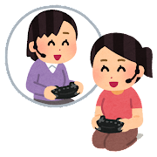
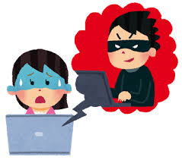
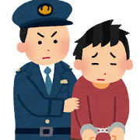
4．「とく名」で発信するなら…
「とく名」だったら、何を言っても許される
わけではない。
つうしん
けいさつ
通信会社や警察は、
どのパソコンやスマホ・タブレット・ゲーム機から
送信されたのかを調べることができます。
調べた結果、つきとめられて、
実際、逮捕者も 出ている。
たい ほ しゃ

Slide 14
4．「とく名」で発信するなら…
外国では、「とく名」ではなく、
「実名」を使うことの方が多い。
なぜ かというと…。
・実名だと、みんな うそをつかなくなる。
・悪口を書く人が、増えないようにするため。
・自分が 逮捕されない(犯罪者にならない)ため。
じつめい
①
②
たい ほ
はんざいしゃ
③

Slide 15
5．ふり返り
「とく名」の便利なところと、
怖いところとを 学びました。
今日の学習を ふり返りましょう。
・初めて知ったこと
・「なるほど。」と考えたこと
・これから、こうしていきたい …など。

